Slide 1

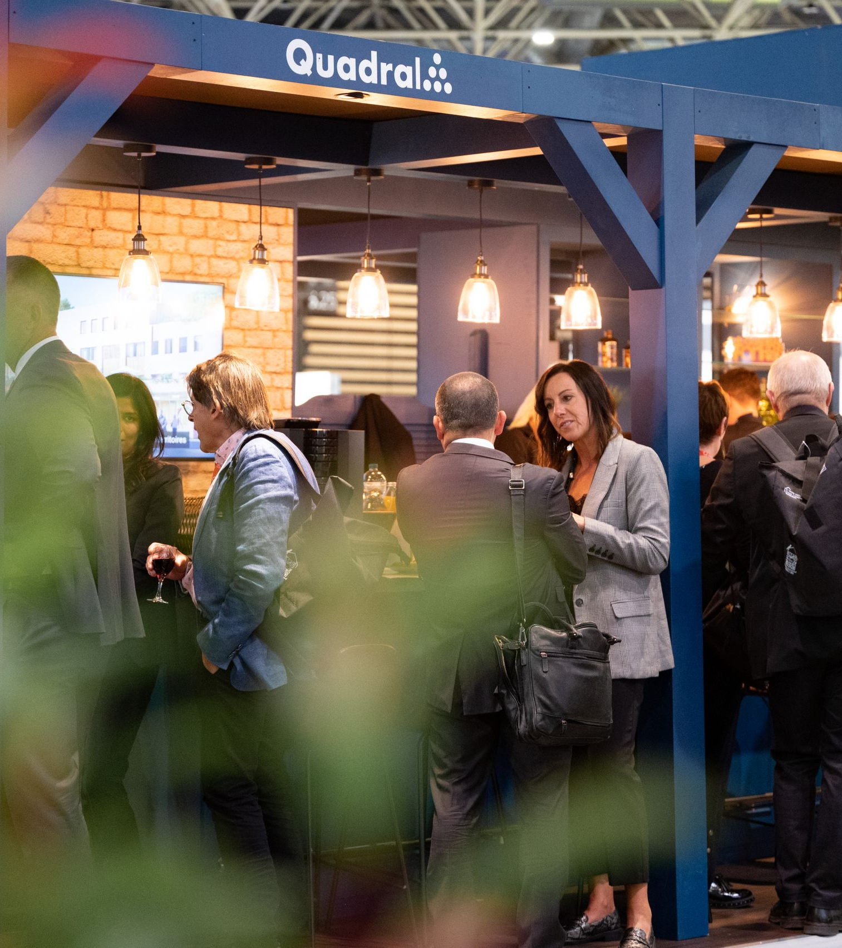
Plan de développement des compétences 2026
27 janvier 2026

Slide 2
Les grandes orientations de formation en 2026 toutes sociétés confondues
Gestion des priorités vers une meilleure satisfaction client
La gestion des sinistres : copropriété et gérance
Techniques de vente
Rénovation énergétique
Utilisation de l’Intelligence Artificielle

Slide 3

DOMAINES DE FORMATION
Gestion locative et location
Gestion de copropriétés
Transaction
Vente HLM (neuf-ancien)
Courtage – expert en financement
Promotion immobilière
Asset management
Assistance à maîtrise d’ouvrage
Expertise immobilière
Immobilier d’entreprise
Immobilier numérique
Maison individuelle
Marketing
Services centraux
Management
Formations obligatoires
Bureautique

Slide 4
GESTION LOCATIVE ET LOCATION
Formation | Organisme pressenti | Durée de formation | Métiers visés
Actualité juridique de la gestion locative d'habitation et la loi ELAN | BVR | 7h | Gestionnaire locatif, assistant de gestion locative, comptable gérance
Gestion technique tertiaire (Spécificité plan de prévention des risques) | UN+ FORMATIONS | 7h | Gestionnaire locatif
Gestion locative tertiaire | UN+ FORMATIONS | 7h | Gestionnaire locatif, comptable gérance
Maîtriser la gestion locative | BVR | 7h | Comptable, gestionnaire, assistant de gestion locatif et négociateur location
Contentieux locatif : actualité et jurisprudence | BVR | 7h | Comptable, gestionnaire, assistant de gestion locative et négociateur location
La fiscalité des revenus locatifs | CUSTOM | 7h | Gestionnaire locatif, comptable gérance, responsable de service gestion locative
Savoir gérer ses priorités | IHC / ICN | 7h | Groupe mixte
Formation à l'Intelligence Artificielle | En cours de recherche | 4h à 7h | Groupe mixte

Slide 5
GESTION LOCATIVE ET LOCATION
Formation | Organisme pressenti | Durée de formation | Métiers visés
Prévenir et traiter les pathologies du bâtiment | CUSTOM | 7h | Gestionnaire locatif
La règlementation de bonne conduite en agence immobilière / déontologie / Loi Sapin 2 / discrimination / TRACFIN | FORMASOFT | 7h | Les nouveaux arrivants et les détenteurs de l'attestation professionnelle
Comment optimiser son travail en binôme | En cours de recherche | 7h | Gestionnaire locatif, assistant de gestion locative

Slide 6
GESTION DE COPROPRIETES
Formation | Organisme pressenti | Durée de formation | Métiers visés
Le contentieux de la copropriété | BVR | 7h | Gestionnaire de copropriétés
Les fondamentaux de la copropriété | BVR | 7h | Assistant de copropriétés et nouveaux arrivants
Contrat de travail et rémunération et les salariés de copropriété | CUSTOM | 7h | Comptable de copropriétés, gestionnaire de copropriétés
Actualité juridique copropriété | BVR ou UN+ | 7h | Gestionnaire de copropriétés
Prévenir et traiter les pathologies du bâtiment | CUSTOM | 7h | Gestionnaire de copropriétés, Assistant de copropriétés
Gestion des sinistres | ODEALIM | 4h | Gestionnaire de copropriétés, Assistant de copropriétés
Savoir gérer ses priorités | En cours de recherche | 7h | Groupe mixte

Slide 7
GESTION DE COPROPRIETES
Formation | Organisme pressenti | Durée de formation | Métiers visés
Formation Intelligence Artificielle | En cours de recherche | 4h à 7h | Groupe mixte
Rénovation énergétique | FNAIM | 7h | Gestionnaire de copropriétés
Tenue d’Assemblés Générales | FNAIM | 7h | Gestionnaire de copropriétés
La règlementation de bonne conduite en agence immobilière / déontologie / Loi Sapin 2 / discrimination / TRACFIN | FORMASOFT | 7h | Gestionnaire de copropriétés, assistant de copropriétés et comptables de copropriétés
Syndic tertiaire | BVR | 7h | Gestionnaire de copropriétés, comptable de copropriétés
Parcours assistant de copropriétés | UN+ FORMATIONS | 14h | Assistant de copropriétés
Comment optimiser son travail en binôme | En cours de recherche | 7h | Assistant de copropriétés, gestionnaire de copropriétés
Bail réel solidaire | AFPOLS | 7h | Responsable de copropriétés

Slide 8
GESTION TECHNIQUE
Formation | Organisme pressenti | Durée de formation | Métiers visés
Rénovation énergétique | FNAIM | 7h | Responsable technique, gestionnaire technique
Prévenir et traiter les pathologies du bâtiment | UN+ | 7h | Gestionnaire technique
Gestion technique tertiaire | AFORTECH | 21h | Gestionnaire technique

Slide 9
CONTENTIEUX
Formation | Organisme pressenti | Durée de formation | Métiers visés
Procédure de résiliation des baux commerciaux | FNAIM | 7h | Assistant service contentieux, gestionnaire tertiaire

Slide 10
TRANSACTION
Formation | Organisme pressenti | Durée de formation | Métiers visés
Techniques de vente – les clés de l'efficacité | MULTISCORE | 14h | Négociateur transaction
Estimation des biens immobiliers professionnels et tertiaires | CFEI | 7h | Négociateur transaction
Formation Intelligence artificielle | En cours de recherche | 4h à 7h | Groupe mixte
La règlementation de bonne conduite en agence immobilière / déontologie / Loi Sapin 2 / discrimination / TRACFIN | FORMASOFT | 7h | Négociateur transaction
Maitriser l’environnement juridique de la transaction | CUSTOM | 7h | Négociateur transaction
Rédiger une annonce efficace | CUSTOM | 7h | Négociateur transaction
Evaluer un bien à usage d’habitation | CUSTOM | 3,5h | Négociateur transaction
Comment améliorer un DPE | CUSTOM | 7h | Négociateur transaction

Slide 11
VENTE HLM
Formation | Organisme pressenti | Durée de formation | Métiers visés
Techniques de vente – les clés de l'efficacité | MULTISCORE | 14h | Chargé de commercialisation
Vente HLM – accompagnement des nouveaux collaborateurs | HATIMA FORMATION | 28h | Nouveau chargé de commercialisation
Assurer la commercialisation efficace d'un programme dans le respect du cadre règlementaire | HATIMA FORMATION | 14h | Chargé de commercialisation
Formation Vente d'immeubles à rénover | IMMOFORMATION | 7h | Gestionnaire juridique et transactions immobilières, attaché commercial, ADV
Commercialiser le Bail Réel Solidaire | En cours de recherche | 7h | Chargé de commercialisation
IOBSP 1 et 3 | AXELERANCE | 47h à 150h | Chargé de commercialisation
Formation Intelligence artificielle | En cours de recherche | 4h à 7h | Groupe mixte
Formation neuf - Financement du promoteur et outils nécessaire à la commercialisation | En cours de recherche | 7h | Responsable vente en bloc
Actualité loi de Finance 2026 | En cours de recherche | 7h | Responsable vente en bloc
Rédaction d'avant contrat | En cours de recherche | 7h | Gestionnaire juridique et transactions immobilières, attaché commercial, ADV

Slide 12
COURTAGE – EXPERT EN FINANCEMENT
Formation | Organisme pressenti | Durée de formation | Métiers visés
DCI (Directive Crédit Immobilier) | AXELERANCE | 7h | Expert financement, assistant courtage
DDA (Directive Distribution d'Assurance) | AXELERANCE | 15h | Gestionnaire financement

Slide 13
PROMOTION IMMOBILIERE
Formation | Organisme pressenti | Durée de formation | Métiers visés
Formation sur la Vente en l’état futur d’achèvement (VEFA) : Cadre contractuel et régime de responsabilité du vendeur promoteur | En cours de recherche | 14h | Chargé de programmes immobiliers et directeur des activités,
Les fondamentaux de la promotion immobilière | En cours de recherche | 14h | Coordinateur travaux
Fiscalités immobilières Denormandie, Régimes Malraux et monuments historiques | Lyadis Immobilier | 3h | Directeur
Obligations, risques et responsabilités de la MOA | LE MONITEUR | 1h15 | Responsable de programmes immobiliers, Directeur
Gérer ses opérations de construction avec la méthode de coût global | LE MONITEUR | 14h | Responsable de programmes immobiliers, Directeur
Notes:
Slide faite pour EVEL PROM

Slide 14
PROMOTION IMMOBILIERE
Formation | Organisme pressenti | Durée de formation | Métiers visés
Appréhender l’économie d’un projet de construction | LE MONITEUR | 7h | Responsable de programmes immobiliers, Directeur
Rénovation : fiabiliser et optimiser ses coûts | LE MONITEUR | 14h | Responsable de programmes immobiliers, Directeur
RE2020 : CAP 2028 | LE MONITEUR | 14h | Responsable de programmes immobiliers, Directeur
Maîtriser les essentiels de la réglementation technique des bâtiments | LE MONITEUR | 14h | Responsable de programmes immobiliers, Directeur
Gérer les litiges et réclamations en fin de chantier | LE MONITEUR | 7h | Responsable de programmes immobiliers, Directeur
Notes:
Slide faite pour EVEL PROM

Slide 15
ASSET MANAGEMENT
Formation | Organisme pressenti | Durée de formation | Métiers visés
Actualité dynamique des baux et risques contractuels | Maître NEU JANICKI | 7h | Asset manager
Stratégie d'investissement, arbitrage et création de valeur | En cours de recherche | 14h | Asset manager
Analyse financière, valorisation d'actifs, modélisation financière | En cours de recherche | 14h | Asset manager
Formation à l'Intelligence Artificielle | En cours de recherche | 4h à 7h | Asset manager et Directeur
Prise de parole en public | IHC | En cours de recherche | Gestionnaire
Formation Google Adds | En cours de recherche | En cours de recherche | Gestionnaire
Notes:
Slide faite

Slide 16
ASSISTANCE A MAITRISE D’OUVRAGE
Formation | Organisme pressenti | Durée de formation | Métiers visés
Formation management de projets dans le secteur de l'hôtellerie | En cours de recherche | 14h | Responsable de projets immobiliers
Gestion des priorités | En cours de recherche | 14h | Responsable de projets immobiliers
Conduite d’opération | L e Moniteur | 14h | Responsable de projets immobiliers
Rénovation énergétique des bâtiments | En cours de recherche | 14h | Responsable de projets immobiliers, Directrice
Réhabilitation : étapes clés du montage d’opérations immobilières | QUALITEL | 14h | Responsable de projets immobiliers
Consolider des compétences techniques ou d'économie de la construction en réhabilitation | En cours de recherche | 14h | Responsable de projets immobiliers, Directrice
Notes:
Slide faite

Slide 17
EXPERTISE IMMOBILIERE
Formation | Organisme pressenti | Durée de formation | Métiers visés
Estimation des biens immobiliers résidentiels | En cours de recherche | 14h | Chargé d'étude de marché
Formation collective Logement social ou intermédiaire : montage technique et financier | IHC | 7h | Groupe mixte
Transformation des bureaux en logements | BCompétences | 7h | Responsable de service
Piloter une opération immobilière : Les fondamentaux, du développement à la commercialisation | BCompétences | 14h | Responsable de service

Slide 18
IMMOBILIER D’ENTREPRISE
Formation | Organisme pressenti | Durée de formation | Métiers visés
Actualité du bail commercial | AFPOLS | 7h | Directeur de activités, Analyste
Gestion des locaux commerciaux | AFPOLS | 7h | Directeur de activités, Analyste
Evaluation en immobilier d’entreprise | CFEI | 7h | Directeur de activités, Analyste
Notes:
Slide faite

Slide 19
IMMOBILIER NUMERIQUE
Formation | Organisme pressenti | Durée de formation | Métiers visés
Formation Intelligence Artificielle | En cours de recherche | / | Groupe Mixte
Formation Cybersécurité | En cours de recherche | / | DSI
Technique de vente en B to B | En cours de recherche | / | Groupe mixte
Notes:
Slide faite

Slide 20
MAISON INDIVIDUELLE
Formation | Organisme pressenti | Durée de formation | Métiers visés
Formation vendeur de maisons individuelles | REAXION | 14h | Commerciaux

Slide 21
MARKETING
Formation | Organisme pressenti | Durée de formation | Métiers visés
Compréhension du monde de la vente en HLM | En cours de recherche | 14h | Service Marketing
Commercialiser le Bail Réel Solidaire | En cours de recherche | 7h | Service Marketing
Formation à l'Intelligence Artificielle destinée au service marketing (infographie, marketing) | En cours de recherche | / | Groupe Mixte

Slide 22
SERVICES CENTRAUX
Formation | Organisme pressenti | Durée de formation | Métiers visés
Mini MBA - Executive Program BATIGERE | IHC/ICN | 140h | RGPD/Compliance
Cercle Actualités sociales et paie | KPMG | 21h | Gestionnaire RH
Impôt sur les sociétés : déterminer le résultat fiscal et établir la liasse fiscale | KPMG | 7h | Comptable
Formation Marchands de biens et promoteurs immobiliers : traitements comptables et fiscaux | LEFEVBRE DALLOZ | 14h | Comptable
Les fondamentaux du droit de la copropriété | En cours de recherche | 14h | Juriste
Réglementation de la santé-sécurité niveau 2 | LEFEVBRE DALLOZ | 14h | Chargée RH
Cycle d'actualité Fiscale & Droit des Affaires | FIDAL | 14h | Juriste
Les enjeux des relations Holding – Filiales | FIDAL | 7h | Responsable de service

Slide 23
MANAGEMENT
Formation | Organisme pressenti | Durée de formation | Métiers visés
Formation ACCA | IHC | 21h | Responsable de service et directeur
Parcours managérial certifiant | ICN | 64,5h | Directeur et Responsable de service
La réglementation professionnelle | LA BOITE IMMO | 7h | Directeur et Responsable de service
Entrainement aux rapports sociaux | DIALOGIQUE | 35h | Directeur
Exercice de crise | ATRICS | 7h | Directeur
Gestion des priorités | En cours de recherche | 7h | Groupe mixte
Gestion de conflits | En cours de recherche | 7h | Responsable de service
Sécurisez vos délégations de pouvoirs | FIDAL | 7h | Responsable de service
Anticiper et maîtriser les risques du projet | ADALIA | 7h | Directeur
Prise de parole en public | IHC | 14h | Groupe mixte
IA Globale | En cours de recherche | 4h à 7h | Directeur
Notes:
Slide faite

Slide 24
FORMATIONS OBLIGATOIRES
Formation | Organisme pressenti | Durée de formation | Métiers visés
Formation IAS de niveau 2 | CIB FORMATION | 150h | Responsables de service ADB et direction ADB
Sauveteur Secouriste du Travail (SST) | Variable | 7h à 14h | Groupe mixte
Cyber sécurité / RGPD | FORMATION INTERNE | 2h | Groupe mixte
SSCT | ADALIE | 3 jours | Membres du CSE (titulaires et suppléments)
Formation Economique | ADALIE | 5 jours | Membres titulaires du CSE

Slide 25
FORMATIONS BUREAUTIQUE
Formation | Organisme pressenti | Durée de formation | Métiers visés
ARAMIS / AGCOP | SEPTEO | 7h à 28h | Groupe mixte
Excel | FENXLAB | 3,5h à 21h | Groupe mixte
INCH | INCH | 3,5h | Groupe mixte

Slide 26
Budgets prévus au développement des compétences 2026
EVEL IMMOBILIER 26 000 €
REGIE LESCUYER & ASSOCIES 40 000 €
LA MAISON DU SYNDIC 6 000 €
EVEL PROMOTION 3 500 €
EVEL PARTICIPATIONS IMMOBILIERES 1000 €
PIERRE & CREATION 5 500€
EGP MA MAISON 6 000 €
EVEL & QUADRAL SAS 40 000 €
QUADRAL SAS 15 000 €
QUADRAL PROPERTY 80 000 €
QUADRAL TRANSACTIONS 49 000 €
QUADRAL PROMOTION 10 000 €
QUADRAL E-SERVICES 4 000 €
QUADRAL EXPERTISE 6 200 €
FRANCE PATRIMOINE EXPERTISE : 1 500€
FONCIERE QUADRAL 5 300 €
QUADRAL INGENIERIE IMMOBILIERE 2 000 €
QUADRAL CONSEIL EN FINANCEMENT 4 000 €
QUADRAL IMMOBILIER D’ENTREPRISE 6 000 €
Total : 311 000€
Fonds propres
Notes:
Slide màj

